Slide 1
Asian Tiger Mosquito Aedes (Stegomia) albopictus יתוש הטיגריס האסייני
ד"ר גיל סתיו

Slide 2
על מה אני אדבר:
הכרת היתוש
תפוצה עולמית
התנהגות ופעילות (כולל עקיצות והעברת מחלות)
אזורי מחיה
מחזור חיים
נתונים ראשוניים בישראל
מה עושים?!

Slide 3
נא להכיר

Slide 4
דומה ל Aedes aegypti

Slide 5
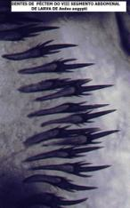
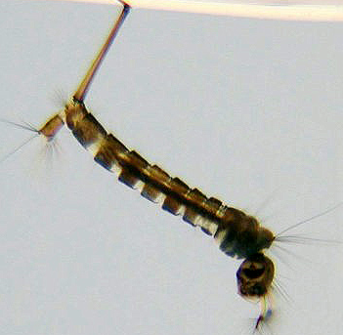
ביצים וזחל

Slide 6
מוצא ותפוצת פלישה (בין 100 הגרועים)
מעופפים גרועים – הפצה בעיקר ע"י האדם
מוצא במזרח אסיה, מצוי גם באיי האוקיינוס ההודי עד מדגסקר (1973)
פלישה ראשונה משוערת להוואי בסוף המאה ה-19
1979 – אלבניה, 1990 איטליה ...
1985 – פלישה והשתקעות בארה"ב (לטקסס מיפן)
1986 – ברזיל (מאזור טרופי באסיה)
1991 – דרום-אפריקה
2002 – ישראל
2003-2005 – סוריה ולבנון

Slide 7
עקיצות
עוקצי יום
עקיצה מורגשת
אפשרות להעברת מחלות: העברה רוחבית העברה אנכית
טווח נעקצים רחב: אדם > יונקים אחרים > עופות > זוחלים > רכיכות > חרקים
מעדיפים לעקוץ בקרסוליים
מחקר בסין – מעל ל 300 עקיצות ביום לאדם Almeida et al 2005J Med Entomol. 42:419-428

Slide 8
יכולים להעביר כ 20 מחלות ידועות
קדחת דנגי (Dengue) – בעיקר באסיה, בעיקר באופן רוחבי ובעיקר יתוש הקדחת הצהובה (אבל, מכסיקו 1997)
Dengue hemorrhagic fever; Dengue shock syndrome
צ'יקונגוניה (Chikungunya) – לאחרונה בצפון איטליה
דלקת מח יפנית (Japanese encephalitis)
תולעי לב (Dirofilaria immitis and D. repens) בעיקר בכלביים
ויש עוד .. (LaCrosse, WNV, EEE ...)

Slide 9
תפוצה בניו-אורלינס עפ"י מלכודות CO₂

Slide 10
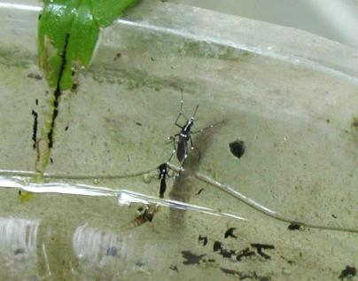
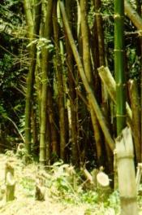
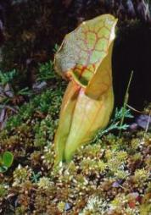
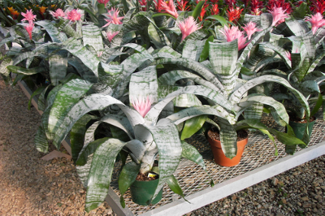
הנקבות מטילות במקווי מים קטנים: בעיקר בחורי עצים ובמיכלים מלאכותיים (עד 250 ליטר)
הביצים מוטלות בודדות לרוב מעל קו המים לרוב בכמה מקווי מים שונים
לא כול הביצים בוקעות בהצפה ראשונה

Slide 11
ברומליד אוגר מים בין העלים

Slide 12
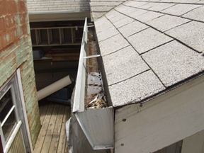
מקורות הטלה מלאכותיים נוספים

Slide 13
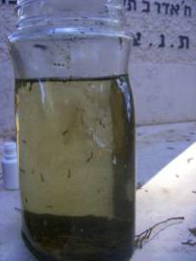
בתי-קברות וגינות מטופחות (חלקית)

Slide 14
ביולוגיה של יתוש הטיגריס האסיאני
אזורי מחיה – צל, צמחייה ועצים (לא ריחניים), בקרבת מקווי מים קטנים, קרוב לאדם.
הביצים - ביצי קיימא, שורדות את החורף גם מתחת ל-0
מביצה עד בוגר - בתנאים אופטימאליים בין 7 ל 20 יום

Slide 15
שלב הבוגר
נקבה חיה לרוב עד 8 שבועות
בטבע יש הערכה של כ 40% עד 22% תמותה יומי עבור הנקבות
טווח תעופה - כמה מאות מטרים (תלוי גם בסביבה)
אחרי עקיצה 40-100 ביצים לנקבה (הטלה נוספת כעבור 4-10 ימים)
נדיר שיש בטבע יותר משתי הטלות (הרבה פעמים אין אף אחת)

Slide 16
מעקב אחר תפוצה בישראל

Slide 17
פיזור בהווה
רמות המטרד הגבוהות ביותר נמדדו ב: 1) הוד השרון 2) רמת השרון 3) כברי 4) נהריה 5) חדרה
יש מידע שלא נמדד במדוייק מ: כפר-סבא, שוהם, מודיעין, חולון ועוד

Slide 18
השפעות של נחושת במים

Slide 19
אז מה צריך לעשות בתכלס?
ייבוש מקורות מים – הכי יעיל בטווח הארוך
ליידע את התושבים לדרוש שיתוף פעולה
לספק אלטרנטיבה קטלנית (נחושת)
ריסוס כימי יעיל רק לפעמים ולטווח המיידי בלבד
הדברה מוצלחת יותר כשפועלים מיד עם גילוי ראשוני

Slide 20
תודה על ההקשבה

